Slide 1
সবাইকে স্বাগতম

Slide 2
শিক্ষক পরিচিতি
পাঠ পরিচিতি
মোসাঃফরিদা খাতুন(সহকারী শিক্ষক)
মোল্লাটোলা হাই স্কুল
আনোয়ারা,চট্টগ্রাম।
তথ্য ও যোগাযোগ প্রযুক্তি
সপ্তম শ্রেণী
সময় ৪০ মিনিট
তারিখ-৫-৪-১৬

Slide 3
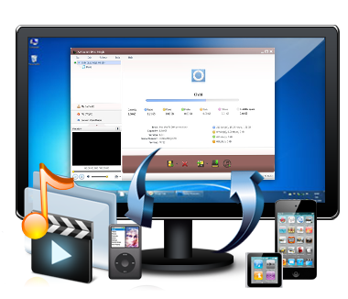

Slide 4
ব্যক্তি জীবনে তথ্য ও যোগাযোগ প্রযুক্তি
( পাঠ ১ ও ২ )
প্রথম অধ্যায়
পৃষ্ঠা ২

Slide 5
শিখনফলঃ
এ পাঠ শেষে শিক্ষার্থীরা - - -
১। মোবাইল ও কম্পিউটারে ইন্টারনেট ব্যবহার করে তথ্য সংগ্রহ করতে পারবে।

Slide 6
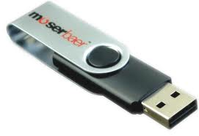
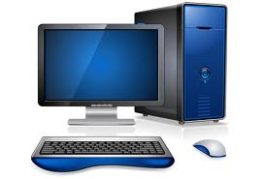
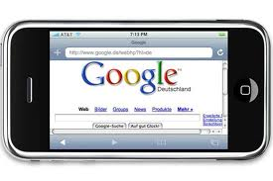
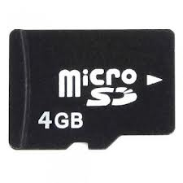
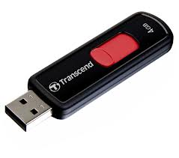
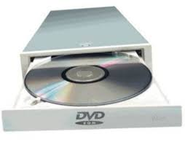
কম্পিউটার
পেনড্রাইভ
ডিভিডি ডিস্ক
মোবাইল
মেমোরি কার্ড
পেনড্রাইভ
ডিভিডি প্লেয়ার

Slide 7
আমাদের জীবনে তথ্য
পাঠ্যাংশঃ
১। ইন্টারনেট ব্যবহারের মাধ্যমে তথ্য সংগ্রহ।

Slide 8
ইন্টারনেট ব্যবহারের মাধ্যম ও তথ্য সংগ্রহ
গুগল সার্চ ইঞ্জিন
মোবাইল সেট
মোবাইলে ইন্টারনেট

Slide 9
কম্পিউটার
উইকিপিডিয়া

Slide 10
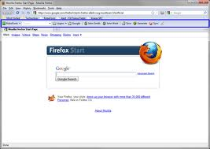
ব্রাউজার ফায়ারফক্স

Slide 11
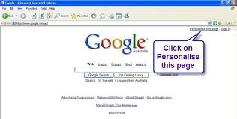
সার্চ বক্স
গুগল সার্চ ইঞ্জিন
www.yahoo.com

Slide 12
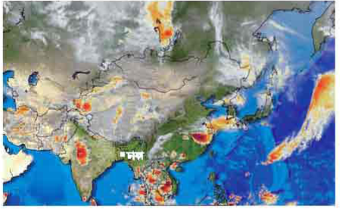
গুগল থেকে সার্চ করে পাওয়া ছবি
ইন্টারনেটে পাওয়া আবহাওয়ার ছবি

Slide 13
দলীয় কাজ
প্রশ্নগুলোর সঠিক উত্তর লিখঃ
১। দুইটি ব্রাউজিং সফটওয়্যারের নাম লিখ।
২। একটি সার্চ ইঞ্জিনের নাম লিখ।

Slide 14
মূল্যায়ন
কোন আবিষ্কারের ফলে নতুন কোথাও ভ্রমনের ক্ষেত্রে পথঘাট চিনতে সুবিধা হয়?
ই-বুক রিডার বলতে কী বুঝ?

Slide 15
বাড়ীর কাজ
প্রাত্যহিক জীবনে তথ্য ও যোগাযোগ প্রযুক্তির বিভিন্ন ব্যবহার লিখ।

Slide 16
ধন্যবাদ

